Slide 1
Santa Clara
Projeto Integrador

Slide 2
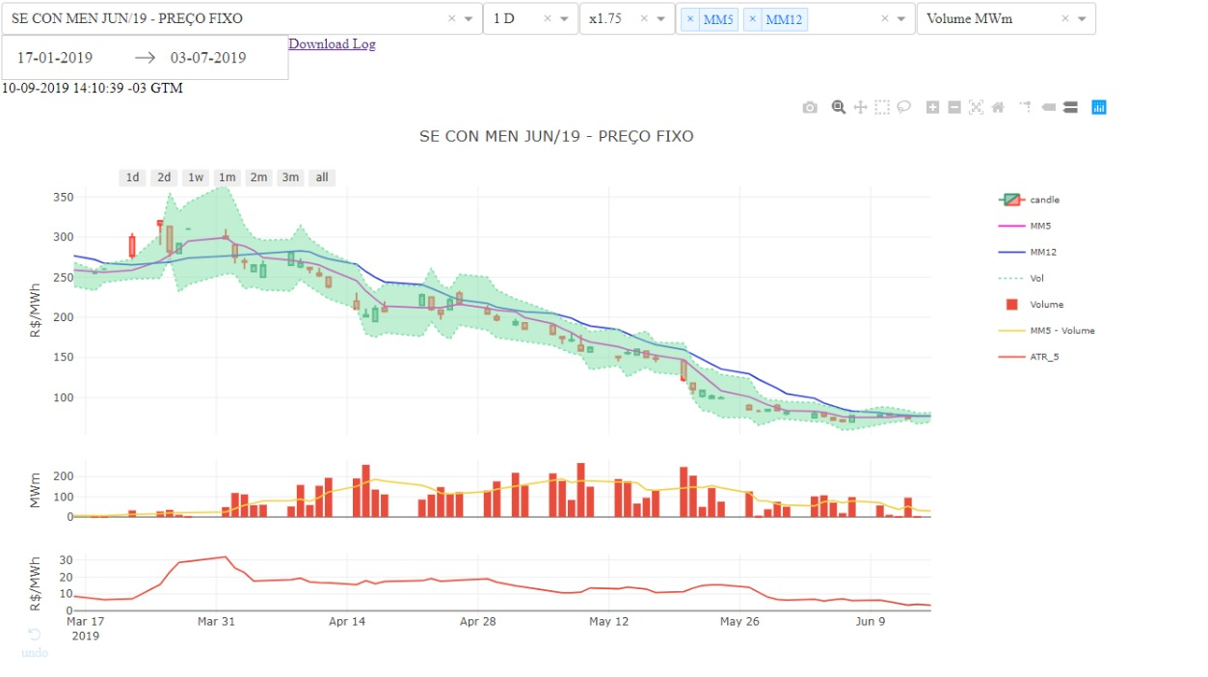
PROBLEMA: Há muita variação nos preços de energia
R$ por Mwh

Slide 3
Preços submercados do Sudeste e Centro Oeste

Slide 4
Perguntas
É possível prever as demandas e ofertas para que se consiga estabelecer planejamento financeiro na venda de energia?
É possível estabelecer previsões do tempo afim de medir as possíveis vazões nos reservatórios e consequente geração de energia?
Com base nas previsões poderemos estabelecer melhores negociações com parceiros e cliente?

Slide 5



Como fazer...

Slide 6
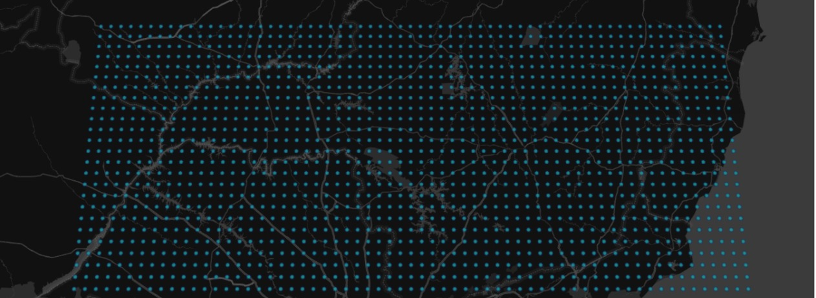
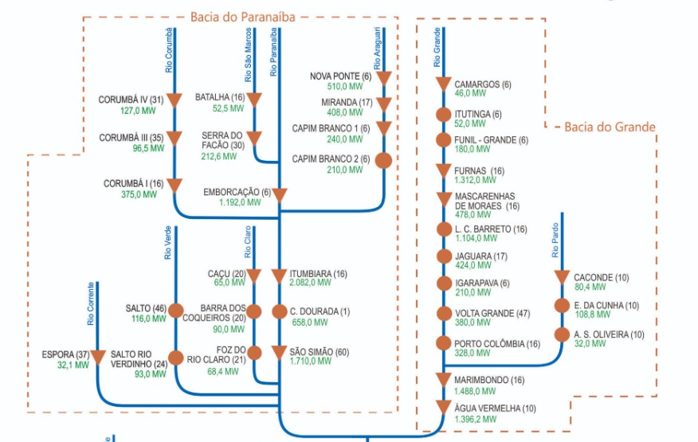
Na prárica...

Slide 7
Obrigado!

